Slide 1

기초통계량2
산포도

Slide 2
대표값은
중심위치에 관한 측도
산포도는
퍼진 정도에 관한 측도
산포도(퍼진정도)
중심위치

Slide 3
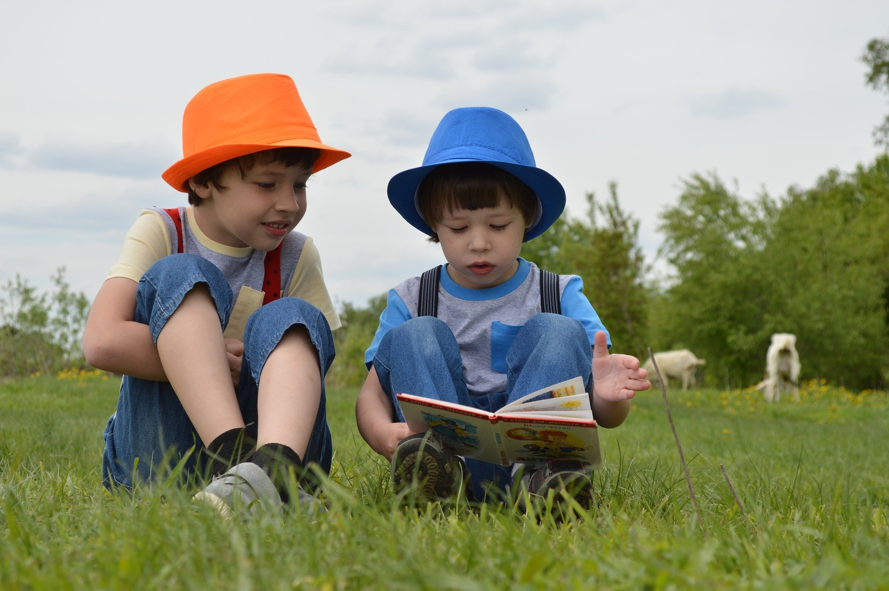
이제 산포도에 대하여 알아보겠습니다
산포도가 뭐였지?
자료가
퍼진 정도!!!
Notes:
자 이제 산포도에 대해 알아보도록 하겠습니다.

Slide 4
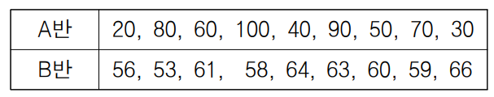
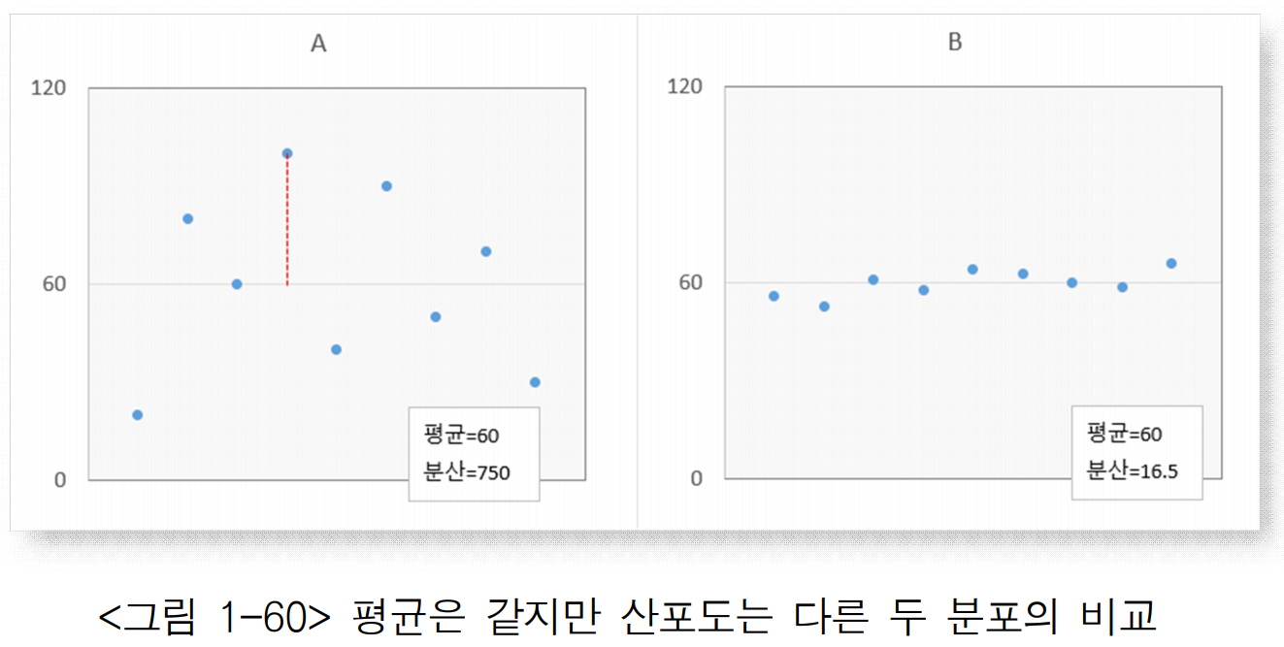
두 반의 성적분포
산포도
두 집단의 평균은 모두 60점이지만 A반은 학생들의 점수가 매우 다양하고, B반의 점수는 거의 엇비슷하다. 다시 말해A 분포가 B 분포에 비해 중심에서 넓게 퍼져있다

Slide 5
분산
Variance
산포도
대표적인
산포도의 측도
=편차제곱합/개수
Mean
분산은 데이터가 평균에서 떨어져 있는 거리(편차)의 제곱합을 데이터의 갯수로 나누어 준 값이다. 즉, 편차제곱합의 평균이다.
과소추정
Why not n ?
표본
분산
줄여주자
Notes:
자료가 중심에서 어느정도 퍼져있는가를 측정하는 가장 대표적인 측도는 분산입니다.
영어로 variance 라고 합니다. 이는 편차제곱합을 데이터의 개수로 나누것입니다.
그림과 같은 자료가 있습니다.
중심에 평균이 있고요. 산포도를 측정하기 위해 이값들을 모두 더하면 되겠죠. 그런데 이값은 +-가 되어 0이됩니다.
그래서 모두 +로 만들어주는데 그러기위해 절대값이나 제곱을 해줍니다. 이론적으로 제곱한 경우에 사용이 더 용이하므로 제곱합니다.그래서 식은 다음과 같습니다.
한가지 의외인 것은 n이아니고 n-1로 나눠준다는 사실이죠. 우리가 편차제곱합을 구할때 자료의 평균을 사용했는데 이는 실제 평균이 아니고 자료들만의 평균이라
이 편차제곱합이 실제보다는 작게 추정됩니다. 그래서 나눠주는 분모도 줄여주는데 이론적으로 하나를 빼주는 것이 적절합니다.

Slide 6
분산 계산법
산포도
Data
1 2 3 4
(1-2.5)²+(2-2.5)²+(3-2.5)²+(4-2.5)²
분산 =
4
3
= 1.667

Slide 7
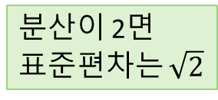
표준편차
Standard Deviation
산포도
<Meaning>
정상적인 분포에서는
±3배의 편차안에 대부분의 데이터가 존재
분산의 제곱근
= √(편차제곱합/개수)
예> 대학생 한달용돈
평균이 50만원, 표준편차가 10만원
분산이 9면
표준편차는 3
Mean
분산이 2면
표준편차는 $\sqrt{2}$
20
30
40
50
60
70
80
Notes:
다음은 표준편차입니다. 표준 standard 편차 deviation입니다.
표준편차는 분산의 제곱근입니다. 다시말해 표준편차를 제곱하면 분산이 됩니다.
분산이 9이면 표준편차는 3이죠. 한번더 분산이 2이면 표준편차는 루트2입니다.
분산과 표준편차는 동일한 측도임에도 둘다 사용되는 이유는 표준편차가 직관적인 의미를 주기 때문입니다.
정상적인 분포에서 자료는 +-3배의 표준편차 안에 들어있습니다. 즉 우리가 데이터의 범위를 짐작할 수 있다는 의미이죠.
만약에 대학생한달용돈을 조사하였더니 평균이 50만원, 표준편차가 10만원이었다면
이런 그림에서 용돈의 평균은 50, 최대값은 80정도, 최소값은 20정도인 것이죠.

Slide 8
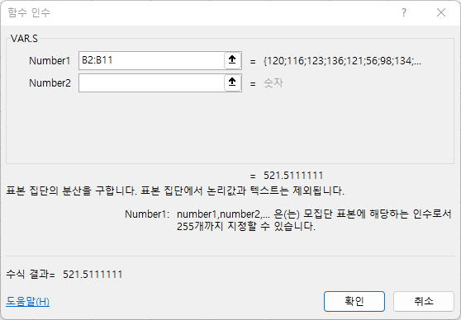
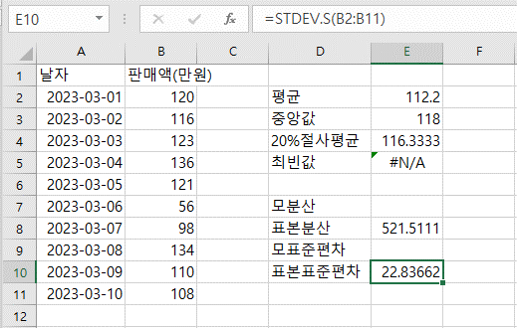
예제> 다음 자료의 분산(표본분산)과 표준편차를 구하시오
산포도

Slide 9

변동계수
Coefficient of variation
산포도
변동계수(coefficient of variation, CV)는 집단의 표준편차를 이용하여 변동성을 비교할 때, 자료값의 크기에 따른 상대적인 비교를 위하여 표준편차를 집단의 평균으로 나눈 값이다
표준편차의 상대적 비교
=표준편차/평균
성인 체중 5kg차이와
신생아 1kg차이 비교
5kg/70kg=0.0714
1kg/3.3kg=0.303

Slide 10
변동계수 계산법
산포도
남자 평균 70kg 여자 평균 50kg
남자 표준편차 5kg 여자 표준편차 4kg
변동계수
남자=5/70=0.071 여자=4/50=0.08
Notes:
변동계수 계산예를 보도록 하겠습니다.

Slide 11
연습> 변동계수 계산(엑셀에서 계산하시오)
산포도
남자집단과 여자집단의 몸무게 자료가 다음과 같다고 하자
남자체중 | 72 | 74 | 77 | 68 | 66 | 75
여자체중 | 45 | 48 | 52 | 53 | 46 | 50
남자 | 평균 | 72 | CV | 0.059
 | 표준편차 | 4.243
여자 | 평균 | 49 | CV | 0.066
 | 표준편차 | 3.225
엑셀 이용
Notes:
변동계수 계산예를 보도록 하겠습니다.

Slide 12
범위
Range
산포도
= 최대값-최소값 => 이상값에 영향을 받음
data = 1, 2, 3, 4, 5, 6, 7, 8, 9, 10, 11, 12, 13
25%
25%
25%
25%
1
2
3
4
5
6
7
8
9
10
11
12
13
최소값 = 1
최대값 = 13
1사분위수
중앙값 = 7
3사분위수
범위 = 13 – 1 =12
Notes:
또 가장 간단한 산포도의 측도는 범위입니다.
최대값과 죄소값과의 거리이죠. 이상값이 있으면 범위가 갑자기 커지겠죠
다음과 같이 자료가 1부터 13까지 있다고 합니다.
1부터 13까지를 100%라 하고 이를 반으로 나누고 또 반으로 나눠서 ¼ 등분을 하였다고 하면
각 값들은 다음과 같습니다. 최소값은 1이고 최대값은 13이므로 범위는 12이고요. 전체 데이터를 4등분하였으니 첫번째 25% 값, 즉 1사분위수는 4
50%값 즉 중앙값은 7, 75% 즉 ¾ 에 해당되는 3사분위수는 10이 됩니다.

Slide 13
사분위범위수
Interquartile range
산포도
= (Q3-Q1)
로버스트한 산포도 측도
1
2
3
4
5
6
7
8
9
10
11
12
13
Q1: 1사분위수
Q3: 3사분위수
자료를 순서대로 늘어놓았을 때, 작은 값부터 25% 위치에 있는 값을 제 1사분위수(lower quartile), 50% 위치에 있는 값을 제 2사분위수 또는 중앙값(median), 75% 위치에 있는 값을 제 3사분위수(upper quartile)라 한다. 그리고 사분위범위수는 3사분위수와 1사분위수의 차이, 즉 가운데 50%의 자료가 위치하는 범위를 의미한다.

Slide 14
박스플롯(box plot)
산포도
0
1
2
3
4
5
6
7
8
9
10
11
12
13
14
최소값, 제 1사분위수, 중앙값(median), 3사분위수, 최대값을 표시한 그림을 상자수염그림(Box plot)이라 한다. 데이터의 범위, 집중, 치우침 등의 대략적 분포형태를 알 수 있다
Notes:
앞의 그림을 가운데 50%를 중심으로 다시 그린 것을 상자그림 또는 박스플롯이라하는데 여기서 3사분위수와 1사분위수의 거리를 사분위범위수라 합니다.
범위가 이상값에 급격히 움직이는데 반해서 사분위범위수는 이상값에 민감하지 않고 강건한 로버스트 특성을 갖고 있습니다.

Slide 15
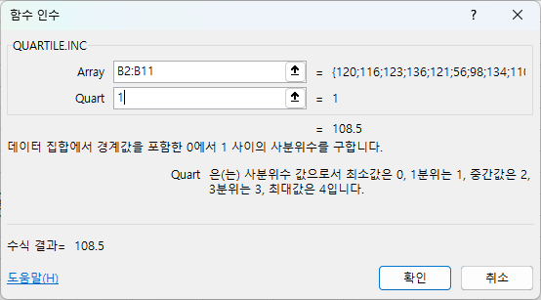
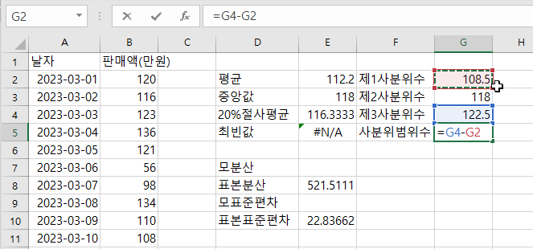
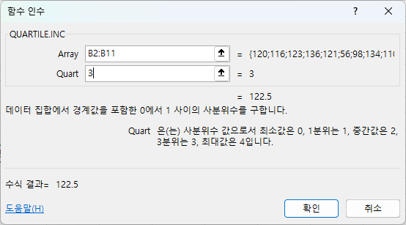
예제> 다음 자료의 사분위수와 사분위범위수를 구하시오
산포도

Slide 16
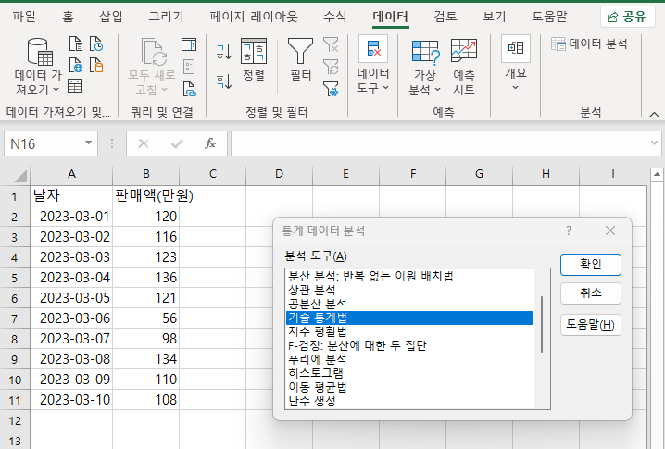
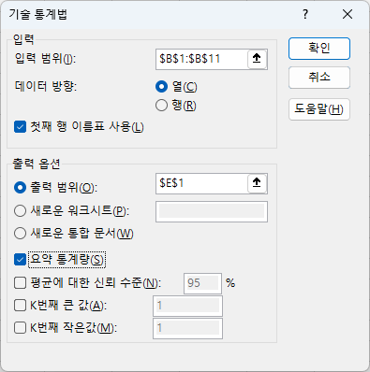
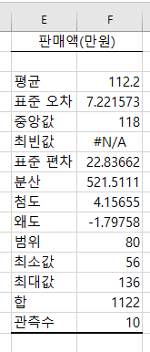
연습>판매액 자료를 엑셀에 내장되어있는 <데이터 분석> 도구로 분석하시오.

Slide 17
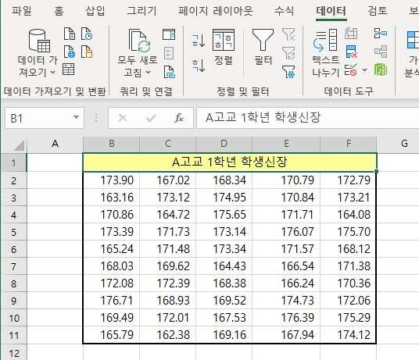
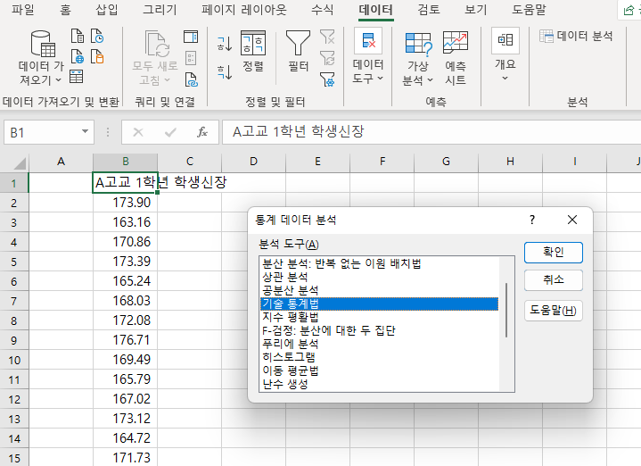
연습>A고교 학생의 신장자료를 엑셀에 내장되어있는 <데이터 분석> 도구로 분석하시오.
한줄로

Slide 18
지금까지 배운 내용
모집단, 표본
모수, 통계량
통계학의 정의
기술통계학,
추론통계학
대표값
평균, 중앙값,
절사평균, 최빈값
산포도
  분산, 표준편차,
  변동계수,
  사분위범위수
Notes:
지금까지 강의한 내용을 요약하도록 하겠습니다
통계학은 데이터를 수집하고 요약하고 분석하는 학문이다. 요약하는 것이 기술통계학, 분석하는 것이 추론통계학입니다.
우리가 관심을 갖는 대상 전체를 모집단이라 하고 여기서 대표성을 갖도록 뽑은 일부 자료를 표본이라하는데 모집단의 특성값 모수를 표본의 특성값 통계량으로 추정해줍니다.
자료를 숫자로 요약하는데는 대표값과 산포도가 있다고 하였습니다.

